Slide 1
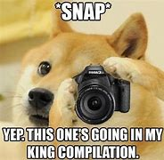




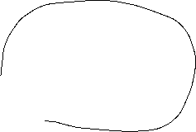


(Animations) Serien
Auch für Story Entwickeln in Spielen hilfreich (hoffe ich)
Schreiben, Vorbereiten und am Hacken bleiben
Danke fürs vorbeischauen :D

Slide 2
Kapitel Übersicht
Woher bekomme ich Ideen für Story und Charaktere?
Wie Arbeite ich an der Serie?
Dreidimensionale Charaktere und involvierendes World-building
Charakter Design, du hast keine zweite Chance für einen guten ersten Eindruck
Woher weiß ich wann es dem Publikum gefällt?
Vor-Skript, Das Skript und die Arbeit danach
Geld verdienen
Voice-Actor und Co-Writer finden
- Was ist ein PMV?
Ablauf für Animationen
Serien release

Slide 3
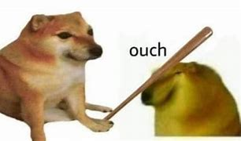
Time to get humbled (hard ( ͡° ͜ʖ ͡°))
Du wirst NIE eine gute Story innerhalb eines Tage schreiben. Auch nicht innerhalb einer Woche. Auch nicht in einem Monat. Empfehlens wert ist auch nicht ein Jahr! ¯\_( ͡° ͜ʖ ͡°)_/¯ idk what to say
Du KANNST es versuchen, aber es kommt nichts gutes raus!
Ich erkläre hier einen Prozess für welchen ich mehr als 5 Jahre gebraucht habe. Also dürft ihr das nicht als Herausforderung nehmen und versuchen eine Story asap rauszubringen…
Anyways, enjoy your stay

Slide 4
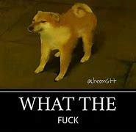












Es begann mit der Bibel…
Ne, fr jetzt- Wenn ihr eine Story schreiben wollt dann müsst ihr eine Bibel schreiben.
Es ist ein Dokument welches alles wichtige Geschehen kurz zusammen fast.
Warte, ich muss nicht einer neuen Religion beitreten?

Slide 5
Frage dich selbst:
Wieso willst du eine Serie oder einen Film machen?
Es gibt einen Unterschied zwischen „Ich will eine Serie rausbringen“ und „Ich will dir eine Geschichte erzählen“

Slide 6
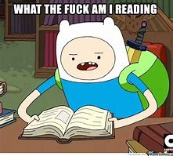
Ideen finden
Was machst du am liebsten?
Bücher lesen – Filme schauen – Serien verfolgen – Spiele spielen – Bilder oder Kunstwerke anschauen – …
Welches Genre magst du am Liebsten?
Action – Horror – Comedy – Adventure - …
Vom Anfang bis zum Ende muss es dir gefallen!

Slide 7
Wie Arbeite ich an der Serie?
Du willst die Story erweitern, aber du hast keine Ideen für Charaktere, Stories oder Plots?
Ez, einfach das Medium schauen an welchem du weiter Arbeite willst!
(Je mehr Serien du kennst, desto mehr Stories und Charaktere kennst du und dadurch hast du mehr Erfahrungen und Begegnungen)

Slide 8
Was kommt zu erst, Charakter oder Ars- eh, Story… genau
Du weißt nicht wo du anfangen sollst? Entweder du machst jetzt random Charaktere oder machst eine interesante Story. Aber gibt es eine Reihenfolge?
Was kamm zuerst, das Huhn oder das Ei…
Viele sagen Charaktere kommen zuerst, aber nicht jeder ist die selbe Person

Slide 9
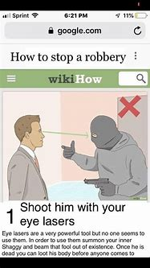
An der Story Arbeiten (like a boss)B)
Keine Co-Writer oder Freunde mit denen du an deiner Story arbeiten kannst? – Ich stelle trotzdem die Verfahren mit Bekannten im Leben vor…
Erzähle Freunden deine Story (insert Erfahrungen here)
Erzähle Verwandten deine Story (insert *schlechte Erfahrungen here)
Und wenn du Freunde- und Elternlos bist:
Wenn du Musik hörst, stell dir Edits von deinen Charakteren vor
Schau Edits von Charakteren an. Überlege ob du einen Charakter hast welcher in diese Rolle passt

Slide 10
An der Story Arbeiten 2
In der Nacht, Ideen wiederholen. Vor allem Charaktere und Szenen
Überlegen und Nachschauen ob jemand eine ähnliche Idee bereits hatte. Wie hat das Publikum auf diese reagiert?
Videos zu Themen anschauen welche dich nie Interessiert haben
Nehme Beispiele vom echten Leben um Charaktere und Story realistischer wirken zu lassen

Slide 11
ACHTUNG!
Notizbuch, Handy oder Block mit Papier (irgend etwas wo du etwas notieren kannst). Welches dieser Medien hast du bei dir, selbst in der Nacht
Notizbuch für grobe Ideen (bsp)
Handy Notizen für größere/längere Ideen – am besten mit einer Cloud verbinden
Block mit Papier für Charakter Designs / kurze Comic Ideen
(wenn ihr wollt kann ich euch meine irl Beispiele zeigen)

Slide 12
In der zwischen Zeit
Was machst du am Projekt?
Schreibst du das Skript? – Animierst du? – Machst du Concept Art? –
Tja, wenn du alleine bist ist dies das minimum das du bringen musst
Dafür brauchst du aber vorbereitungen, bsp animation: animiere jeden Tag ein 7 bis 11 sekunden klip
Gehen, rennen, Ball werfen, springen, kopf drehen…

Slide 13
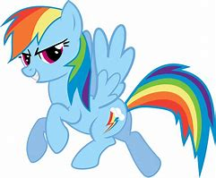
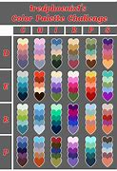

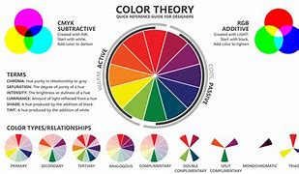

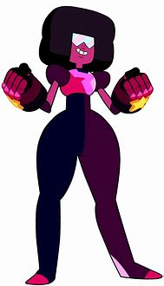
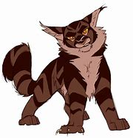
Aussehen der Charaktere
Formen und Farben :D
Soft
Nett
Weich
Stabil
Hart
Vertrauenswürdig
Böse
Scharf
Gefährlich

Slide 14
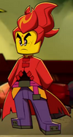
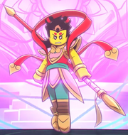
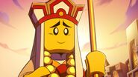
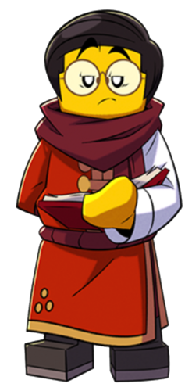
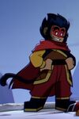
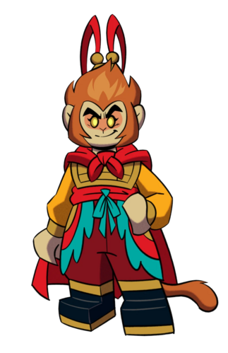
Welchen Vibe gibt dir dieser Lego Charakter?
Rot
Feuer
Bösewicht oder Böse
Temperamentvoll
Rosa
Blumen
Gut
Mutig
Heldenhaft
Slay
Rot –
Schal –
Gut –
-Simp- Smart –
Oft Ausgelassen -
Rot und Schwarz –
Schatten -
Bösewicht –
Listig -

Slide 15
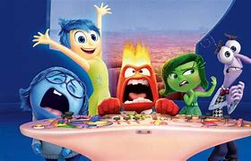
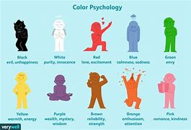
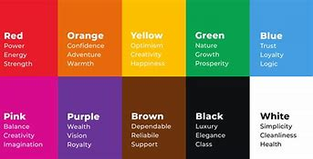
Farben beim Charakter design

Slide 16
Elemente der Wiedererkennbarkeit
Je mehr Charaktere du hast desto mehr Wiedererkennbarkeit brauchen sie:
Aussehen und Verhalten halten Charaktere auseinander:
Größe, Körperbau, Geschlecht, Farben, Haarlänge, Spezialobjekt…
Aussprache(Akzent), Wiederholungen, Grammatik, Sprache, Beleidigungen, Jugendsprache, Reimend…

Slide 17
Bedeutung für die Story
Wenn ein Hauptcharakter die Story nicht verändert, dann warum gehört der zum Maincast?
Jeder der MCs muss wichtig für die Story sein
Frage dich selbst: „Wenn ich diesen Charakter aus der Story nehme, verändert sich der Plot?“
Wenn Ja: Dann ist der Charakter wichtig für die Story
Wenn Nein: Dann musst du an dem Charakter Arbeiten

Slide 18

Gut, Böse oder Neutral?
Ein Protagonist muss nicht gut sein und ein Antagonist auch nicht böse…
Hauptcharakter/-e und Gegenspieler
Was ist das Ziel des MC?
Was hindert ihn daran das Ziel zu erreichen? (Antagonist)

Slide 19




Character Flaws
Fehler bei Charakteren =/ schlechte oder böse Charaktere
Oft wird gesagt, dass Character Flaws einen Charakter erst sympatisch machen… und das stimmt, größtenteils
Es gibt:
Personality-flaw: Verhalten, Reaktionen, Gedankengänge
Flaws that arent flaws: Körperliche beeinschrenkungen, tragische Hintergrundgeschichte, schlechte Lebensstandards
Character Flaws sollen im Charakter drin sein, etwas „unsichtbares“ welches der Zuschauer erkennen soll. (Hautfarbe ist kein Flaw, aber die Reaktionen oder Konflikte in Bezug mit der Hautfarbe können als Flaw angesehen werden)

Slide 20
Character Flaws 2
Wie macht man realistische Character Flaws
Menschen in deinem Umfeld haben bestimmte verhaltensweisen, versuche diese mal zu beobachten.
Verhält sich jemand anders wenn jemand/etwas im Raum ist?
Fängt die Person eher Konversationen an oder ist sie eher zurückhaltend?
Wieso reagiert eine Person anders (auf eine gute/schlechte Note) als eine andere Person

Slide 21
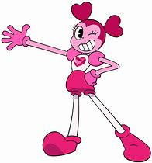
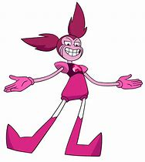
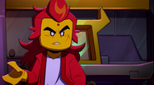
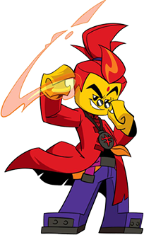
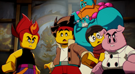
Charaktere verändern sich: aka SIE LEBEN
Um einen realistischen Charakter zu schreiben braucht es manchmal veränderung
Zeigt dem Zuschauer:
Verhalten des Charakters
Typisches Aussehen zu bestimmten Zeiten (Abends, im Krieg, Deep Down…)
„Change of Heart“ – Änderung der Motivation
Society: Verhalten der Charaktere (ist etwas anders als das Verhalten anders als dass von uns?)
Gut - Böse
Permanente Änderung
-
Szenische Änderung
Abendkleidung
Altagkleidung
Trainigskleidung
(Fanservice)
Es ist leichter eine Welt zu zeigen welche unserer ähnelt.
Es ist interessanter eine Welt zu zeigen welche sich von unserer unterscheidet

Slide 22

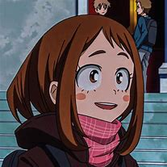

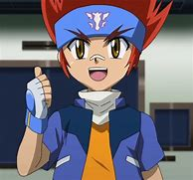
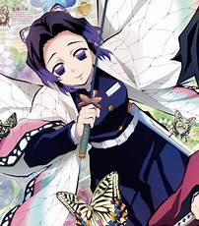
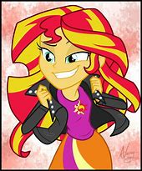
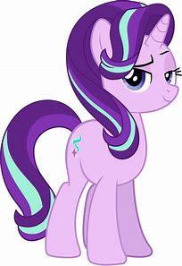
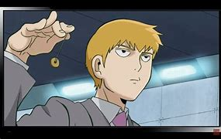
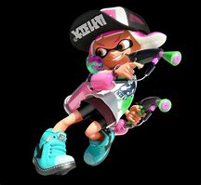
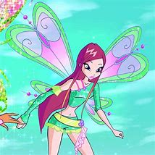
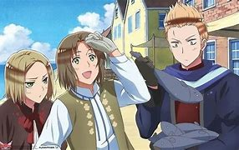
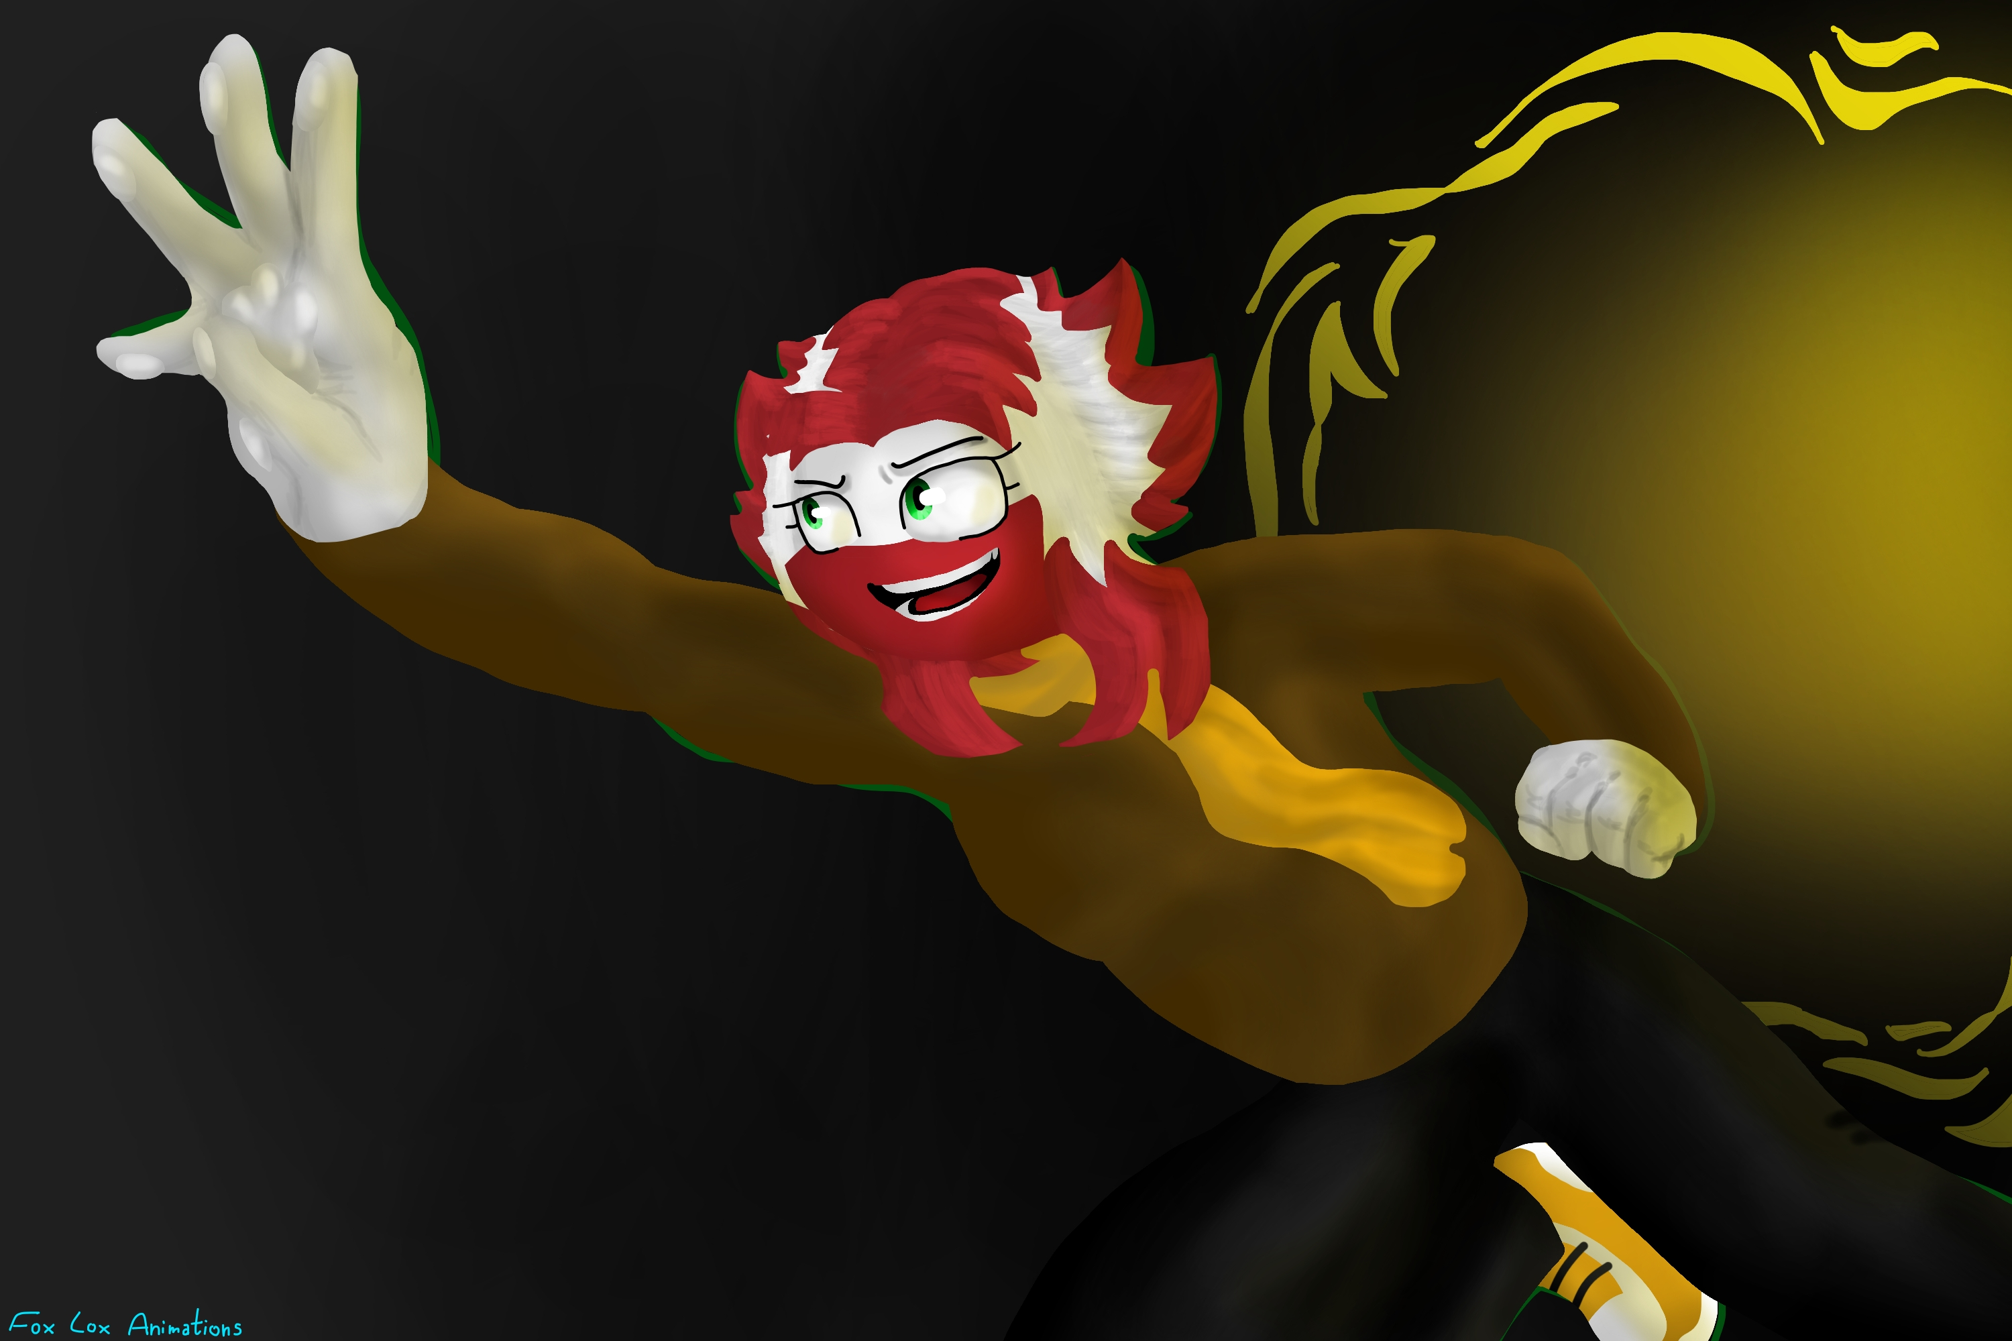
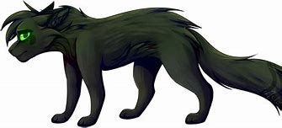
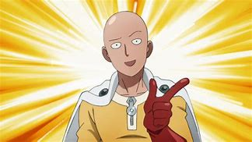
Einen Art style finden
Welche dieser Bilder gefallen dir am besten? Warum? Gibt es etwas dass dir nicht gefällt?
Je mehr ihr Anschaut desto mehr kennt ihr desto eher findet ihr euren Art style

Slide 23
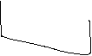

Inspiration zu…
Charakter Designs:
Filme schauen, wenn dir etwas ins Auge sticht sofort aufschreiben/Foto machen/ab malen! So zeigst du dir selbst was du magst
Plot Ideen:
Wieder das selbe Filme schauen/Bücher lesen etc. wenn dir etwas gefällt einfach aufschreiben und irgendwann kommt die Zeit zu welcher du es nutzen kannst

Slide 24
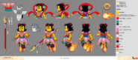
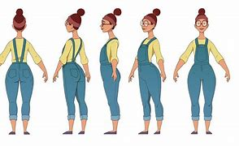
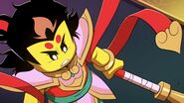
Reference Sheets
Oft auch „Turn-around“ genannt
Ohne Referenz hat man Probleme Charaktere zu animieren welche man noch nie zuvor gesehen hat

Slide 25
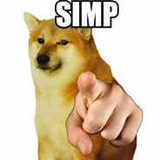
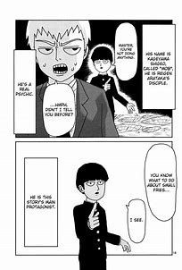

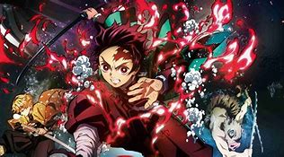
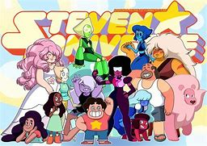
Gutes Charakter Aussehen =/ Gute Story
Gute Story – Charaktere sind bissle funny gemalt
Gutes Charakter Design – Die Story war noch nicht vollständig
Demon Slayer (Manga/Anime)
Ein Junge geht auf Dämonen jagt um sich am Tod seiner Familie und Dämonisierung seiner Schwester zu rächen
Steven Universe (Cartoon)
Ein Junge lebt als reinkarnatiion seiner Mutter auf der Erde mit seinen Freunden, unteranderem auch Aliens welche eine Humanoide Form haben.
Mob Psycho 100 (Manga/Anime)
Ein Junge realisiert dass ein Talent dein Leben nicht perfekt macht
„Ich will eine Geschichte erzählen“
„Ich will
eine Serie rausbringen“

Slide 26
„Story schreiben“ und „Geschichte erzählen“
Was Laber ich da eigentlich? Tja, das ist ein von mir (Trademark) ausgedachtes Konzept mit welchem ich am besten erklären kann was für einen Vibe mir eine Serie gibt
Wenn man nur etwas rausbringen will um etwas haben mit dem man flexen kann dann will man eher nur eine Story schreiben.
Aber wenn man eine Idee hat mit welcher man gerne Arbeitet und diese herausbringen will sehe ich das eher als Geschichte erzählen.
Erwarte nicht berühmt zu werden.

Slide 27
Show don‘t Tell, was war das nochmal?
Sage es ihnen nicht. Aber zeige es ihnen.
Stellt euch diese Szene vor:
Unsere Protagonisten kommen von einer langen Reise in ihre Heimat zurück, man sieht ihnen an dass sie sich freuen. (Was können die Helden sagen? Wie können die Helden zeigen?)
Sobald unsere Helden das Dorf von der Ferne sehen, erkennen sie nur einen Haufen zerstörter Gebäude. Sie alle rennen in Richtung der Stadt, man erkennt verbrannte Körper auf dem Weg. Unter einem Stein liegt der Körper eines toten, kleinen Mädchens, neben dem Mädchen liegt ein Plüschtier. Das Mädchen war die jüngere Schwester von einem unserer Helden. (Was können die Helden sagen? Wie können die Helden zeigen?)

Slide 28
Namen für Charaktere finden
Beste wege um einem Charakter einen Namen zugeben:
Erwartungen zerstören (bsp: einen Charakter welcher sich dunkel Kleidet „Sunny“ nennen)
Namen nach Bedeutungen checken (Namen können Hinweise auf den Verlauf der Story geben)
Gebe keinem Charakter einen Namen welcher auf einer echten Person basiert (bekannten Kreis)

Slide 29
Jemand ist besser…?
POV: Du gibst dir mühe ein guten Spiel Prototypen zu entwickeln aber alles was du bekommst ist eine Fehlermeldung das der Code f-ed up ist
Und dann kommt da so ein 6 Jähriges Ding welches mit verbundenen Augen ein Fort-craft programmieren kann, ohne eine einzige Fehlermeldung beim Übersetzen zu erhalten…
Guess what, dass wird auch auf deinem Weg als Storywriter passieren. Auch als Artist, als Animator…
„Nur weil jemand in einem Bereich besser ist, heißt es nicht das du automatisch schlechter in diesem Bereich bist“

Slide 30
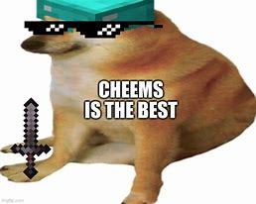
Konstruktive Kritik, ich bin eh besser als ihr alle zusammen
Es gibt einen Unterschied zwischen Hate und Konstruktiver Kritik. Und DEIN Job ist es diese Unterscheiden zu können!
„Die Animation ist ja mal richtig scheiße :totenkopf“
„Ich würde an deiner stelle die Kleidung mit animieren“
„Ich würde an deiner stelle sofort mit Filme machen aufhören“
„cringe“
„Wie weird xD“
„Ich hasse es wenn jemand die Haare so animiert“
„Lass den Hut bei CharakterABC weg, der sieht sonst zu sehr wie ein Typ aus dem Anime aus“
Musst du Kritik akzeptieren? Ja – Musst du lernen mit ihr umzugehen? Ja – Musst du alle Kritik der Welt anwenden? Nope, deine Story, deine Charaktere, deine Serie. Tu was du willst
(Das worst case szenario ist von Hatern oder Yes-men eingewickelt zu sein)

Slide 31
Konstruktive Kritik, …ich vermisse die letzte Slide
Schlechte Antworten sind da:
„Mach es doch selbst besser“
„Ich will sehen wie du es besser machst“
„Dummer Hater“
„Deine Mutter“
(Wenn man nicht gutes zu sagen hat dann sollte man einfach Schweigen)

Slide 32

Tropes
Fatherless: MC (Main Charakter = Hauptcharakter) ohne Vater
Charakter ist +1000 Jahre Alt aber sieht aus wie ein Kind (oft Mädchen)
Ability explaining: In einem Kampf erklärt einer der Kämpfer seine Kraft (welche er jetzt einsetzt) dem Gegenspieler
Smurfet Principle: Gruppe von Charakteren hat nur ein Mädchen
Fridging: „Ist not healthy to be a female Character in Comics“; ein neben Charakter welcher eine Frau ist stirbt um dem MC leiden zu lassen
3 Main Charaktere (MC der Quirky ist. Boy der depressionen hat. Und das nutzlose Mädchen für die diversität) diese werden von einem Mentor trainiert (Dieser ist OP)
Die Zuschauer fühlen nur etwas wenn jemand stirbt (zum Glück stirbt der Charakter aber nicht)

Slide 33
Monetarisierung
Dos and donts
Don‘t:
Mache keinen Kickstarter oder Patreon bevor deine ersten Episoden noch nicht draußen sind
Frage nicht nach Geld für Equipment
Verlange kein Geld für Merch wenn deine Serie nicht min. 1 Folge an die Öffentlichkeit gebracht hat
Mache keine „ab diesem gesammelten Betrag gibt’s die nächste Folge“ versprechen

Slide 34
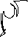









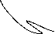


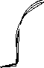

Intro und Outro!
Song und Sound, aber auch das Visual sind wichtig… anyways

Slide 35
Was mag das Publikum? (Wird es ihnen gefallen?)
Auf ins Internet:
Tropes: Welche werden geliebt, welche gehasst und welches gibt es noch nicht? ;) (YouTube redet viel über sowas mit TierLists)
Charaktere, Designs und Verhalten: Was ist zu vermeiden und was solltest du beachten? (Wenn du eine schwarze Frau schreiben willst fragst du keinen weißen Mann. Das selbe bei Menschen mit Haustieren, Behinderung und anderem)

Slide 36
Was mag das Publikum? (Gefällt es ihnen?)
Schaue dir jetzt Reviews zu deinen Lieblings Filmen und Serien an, aber zuvor!
Schreibe dir Irgendwo auf was dir an der ersten Folge gefallen hat. Welche Charaktere gefallen/oder nicht und wieso?
Gucke Reviews an und vergleiche diese mit dem aufgeschriebenem
Wichtig: Schaue und lese SEHR viele Reviews und versuche nicht eine Seite einzunehmen. Sei offen auf alles Lob und jeden Hate der Welt welchen die Serie bekommt. Am Ende lernst du daraus was du machen sollst und was nicht.

Slide 37
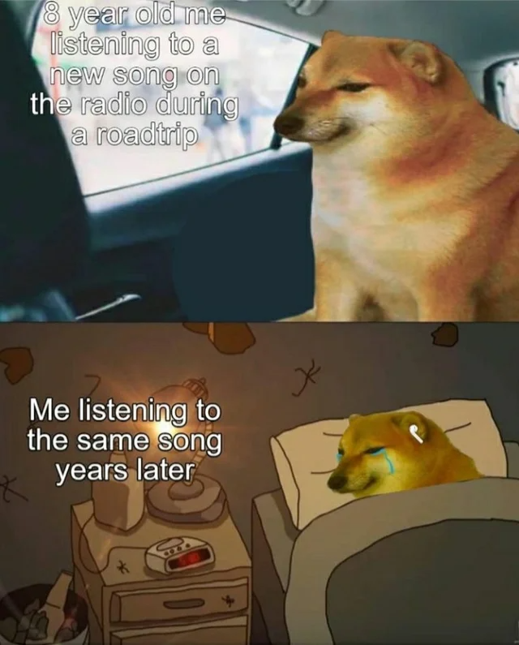
Was mag das Publikum? (Aber was magst du?)
Oder eher gesagt was mochtest du?
Ganz genau, was waren Serien oder Filme welche du mochtest, liebtest oder sogar abgrundtief gehasst hast (pls tell me Im not the only one who hated satan shows as a kid)
Schreibe auf an was du dich erinnerst (Plot, Charaktere, deren Beziehungen…)
Wenn du es schon schaffst dann mach deine eigenen Prognosen wie die Serie geendet ist
Schau dir die Serie an, sind die Gefühle sie selben
Wie die von früher

Slide 38


Es wird Zeit, dass du etwas lernst…
Auf welcher Sprache soll deine Serie sein?
In welchem Land lebst du? Was für Sprachen kannst du? Willst du weitere Sprachen lernen?
Offensichtlichste Sprachen wären Deutsch, Englisch
und deine Muttersprache

Slide 39

Welche soll es nun sein?
Englisch:
Viele Leute verstehen es (Größeres Publikum)
In der Schule Unterrichtet (Verbesserungs Argument)
VAs und Co-Writer sind leichter zu finden
Höhere Wahrscheinlichkeit bekannter zu werden
Deutsch/Muttersprache:
Mehr know-how in Wort und Sprache
Kleineres Publikum, dafür persönlicher
Interessenten müssen die jeweilige Sprache verstehen (problematisch)

Slide 40

World building
Großes, Breites und wunderschönes Thema in welchem man Jahre lang Arbeiten kann wenn man erst mal drin ist. Jedoch Versteckt man sich dort auch wenn man nicht gerne mit dem Skript anfangen will (ich spreche aus Erfahrung).
Sobald die Story und alles drumherum so groß wird das man es aufschreiben muss weil man es sonst vergisst,
Dann wird es Zeit…

Slide 41

Warte… du willst nicht mehr weiter machen?!
Was soll das heißen? Du hast doch Spaß daran, oder nicht? Wenn du jetzt Aufhörst geht der ganze Aufwand und der ganze Prozess verloren!
…
Ne, jk
FunFact: Die Serie an welcher ich seid dem ich 11 bin Arbeite wurde mehr als 2 mal auf Halt gelegt. Ich hatte keinen Bock mehr, ich habe die Charaktere als annoying empfunden und die Story war komplett wo anders. Jetzt soll die erste Folge bald rauskommen. Und nein, ich sage euch nicht wie die Serie heißt :))

Slide 42

Und jetzt- HÖR AUF
Es gibt einen Punkt an welchem du deine Story nicht mehr verbesserst sondern ihn NUR noch details gibst. Ab diesem Punkt weißt du es, die Zeit ist gekommen…
Wenn du jetzt noch keine Ahnung hast wie die erste Folge aussehen soll, guck dir die erste Folge von vielen deiner (Lieblings, hass) Serien an. Dann entwickle Do‘s und Don‘t für deine erste Folge
(Ich werde nicht sagen „das ist wichtig für die 1. Folge und das nicht“, denn wenn du es hier noch nicht selbst weißt, dann zurück mit dir ans Reviews schauen)

Slide 43

Du hast eine Story, Charaktere und die Designs… und jetzt?
Zeit für das Skript für die erste Folge! Aber wenn du jetzt mit dem Skript anfängst dann kannst du dieses zu 99% sofort wegwerfen (also, nach dieser Analyse :D)
Skript Ablauf (30%)
Skript (20%)
Prüfen und wieder lesen… (50%)
(Ab Schritt 2) Hier kann es hilfreich sein einen Co-Writer zu haben

Slide 44












Wozu der ganze Aufwand?
Ein Skript ist ein Gleiß…
Kenne Anfang und Ende (Plot)
Gibt es Haltestationen? (Konflikte)
Gibt es noch einen weiteren Zug? (B-Plot)
Wo werden die Schienen liegen? (Was soll passieren?)
Schaue es noch einmal durch bevor du das Skript anfängst
(Man fängt ja nicht mit dem Lineart zuerst an, man beginnt mit der Skizze)

Slide 45

Beispiel
Ablauf:
Roter Ball rollt auf Grünes Dreieck zu. RB fühlt sich von der Farbe des GD ein wenig eingeschüchtert (wegen RB Eltern wurden von grüner Form(MördererXY) ermordet). GD bemerkt den stress von RB (weil …), er springt auf RB zu und holt das Messer raus mit welches dem MördererXY gehört hat welches…
Skript:
Szene 1A
Roter Ball und Grünes Dreieck befinden sich alleine auf der Wiese neben dem Baum.
GD:
Du siehst gestresst aus, gut das ich immer eine Torte dabei habe. Willst du ein Stück?
…

Slide 46












Synchronsprecher… aber ich hab gar keine!
„Wie bekomme ich Synchronsprecher (und Co-writer)?“ – ist was jemand in diesem Stadium des Developments fragen würde.
Eine Person mit Freunden weiß das entweder ein paar Freunde ein gutes Mikrofon haben oder das du einfach ein Meister im editing bist.
Aber was wenn…
POV: Du hast keine Freunde :(
Da kann mal wieder das Internet helfen:

Slide 47
Das WoldWideWeb ist dein Freund :notcreepysmile
Finde Synchronsprecher:
https://www.castingcall.club/
Hier, auf CastingCallClub (CCC) kannst du dich mit deinem Projekt nach VAs auf die suche machen. (Du kannst dich auch als VA bei anderen Projekten bewerben)
Unbekannte Projekte bekommen zwar weniger Aufmerksamkeit, aber wenn etwas das so Shady ist wie meins und ca. 20 Vas gefunden hat, dann kriegt ihr locker 50 oder 100 Bewerbungen zugeschickt

Slide 48


Warte, du willst an ein Studio?!
Du willst nicht selbstständig sein sondern nur die Geschichten ausdenken?
Oh, well… I got some news for you champ

Slide 49
Anyways, wir sind ja Selbstständig
Wenn du gewisse Sachen nicht machen willst… dann musst du jemanden finden der es für dich tut! (Achtung: nicht alle Sachen können ohne Bezahlung verlangt werden!)
Bsp: Kunst und Animation. WIR Animatoren wollen für unsere Arbeit bezahlt werden weil es Zeit aufwendig ist und wir nur dich Glücklich machen. Also mach uns Glücklich mit Geld!
Aber Voiceactor… die machen es oft for free (wichtig ist aber dies im Voraus abgesprochen zu haben)

Slide 50
Ablauf einer Animierten Folge
Storyboard
Animatic
Character Layout
Rough Animation
Keypose
Inbetweens
Lineart
Coloring
Compositing

Slide 51
Wie viel Mühe wird’s jetzt brauchen
Animation oder PMV?
PMV steht für Picture Moving Video. Also ein Video welches weniger animiert ist und ein sich bewegendes Storyboard ist.
Weniger Mühe, die Mischung von Animation und Animatic!
Es sieht nicht so gut aus wie eine Animation!

Slide 52
Welches Programm willst du benutzen?
Es gibt viele Programme, kostenlose aber auch welche für die man schon viel Geld haben muss. Am besten sollte man wissen WIE man animieren will um das beste Programm zu finden.
Toon Boom Harmony: Puppet und Rigging
OpenToonz: Beginner
Adobe Animate: BigBusiness

Slide 53



Animations Arten
Ich stelle hier die 2 meist genutzten Arten der Animation:
Frame by Frame und Puppet Animation.
Beides wird als 2D Animation bezeichnet

Slide 54


Jetzt geht’s um die Wurst
Du hast die VAs, diese haben dir ihre Voicelines geschickt und du hast diese editiert… dann kannst du jetzt mit dem Storyboard und Animatic anfangen!

Slide 55












Animatic
Ein verfeinertes Storyboard und ein Schritt vor den rough animationen
Die nächste Slide wird ein Video zeigen welches den nach Prozess zeigt

Slide 56

Nun zum rough animation (+key poses)

Slide 57
Rann an die Animation und die FX
Was ist das schon wieder?
Die Animation wird fertiggestellt indem ihr Lineart gegeben wird und es coloriert wird.
Oft kommen noch Schattierungen oder Beleuchtungen dazu

Slide 58

Wie sieht der Prozess aus?

Slide 59
Und was jetzt?
Du hast eine fertige Folge, aber wo lädst du diese hoch und wie bekommst du Zuschauer?
Zwei der beliebtesten Wege sind:
YouTube
Eigene Website
Werbung kann man in Form von Kooperationen (Video, Kunst oder anderer Form), Fan-/Concept-/ FeaturedArt und anderen Sachen machen

Slide 60




















Das fasst es so ziemlich zusammen…
Hoffentlich habe ich nichts vergessen ;-;
Falls ich etwas vergessen habe, dann erwähne ich es jetzt…

Slide 61

The End
Fragen?

